Slide 1




Inteligência que guia.

Slide 2

O PROBLEMA
Achar um local adequado para morar se tornou um desafio complexo.
É preciso conciliar a busca por uma região com boas escolas e infraestrutura de comércio com a preocupação em evitar áreas afetadas por problemas como violência e locais de riscos.
A combinação de segurança, qualidade de vida e acessibilidade parece cada vez mais difícil, e o processo de seleção exige pesquisa detalhada e, muitas vezes, sacrifícios em algum aspecto importante.

Slide 3


Solução proposta
Uma plataforma denominada VisionLar, que utiliza tecnologias de inteligência artificial (IA) e aprendizado profundo (deep learning) para otimizar o processo de seleção de locais para convivência e negócios. O sistema proposto realiza análises de conjunto de dados, correlacionando variáveis como custo, índices de segurança, distância do local de trabalho, disponibilidade de transporte público e indicadores de qualidade de vida.

Slide 4

Receita através de publicidade segmentada
Modelo: A plataforma pode monetizar através de publicidade direcionada de empresas relevantes, como imobiliárias, lojas de móveis e serviços de mudança.
Como: Utilizar anúncios segmentados com base nas preferências dos usuários (como localização ou tipo de imóvel) para garantir relevância.
Vantagem: Maximiza a receita ao integrar publicidade sem prejudicar a experiência do usuário.

Slide 5
Venda de Dados e Relatórios de Mercado (B2B)
Modelo: VisionLar pode oferecer dados consolidados e análises preditivas para empresas do setor imobiliário, governos ou consultorias.
Exemplo: Relatórios de tendências de mercado, comportamento do consumidor e valorização de regiões específicas.
Vantagem: Explora o poder dos dados da plataforma, agregando valor para outros negócios.

Slide 6

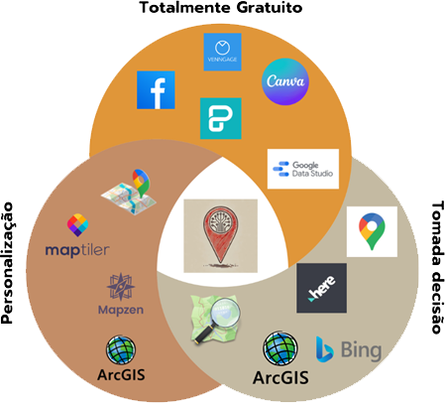
Concorrentes
1. Portais Imobiliários e Marketplaces de Imóveis.
2. Aplicativos de Moradia Temporária ou Longa.
3. Ferramentas de Avaliação de Qualidade de Vida e Sustentabilidade.
4. Concorrentes Indiretos – Proptechs e Inovação Imobiliária
5. Agências Imobiliárias Tradicionais

Slide 7

Diferenciação
IA e machine learning para recomendações automáticas e personalizadas.
Foco em tendências emergentes e necessidades pós-pandemia.
Interface simplificada com foco na experiência do usuário.
Sustentabilidade integrada às recomendações de moradia.
Alta segurança e compliance ético no uso de dados.
Posição de mercado pioneira em um nicho de soluções integradas para moradia e negócios.
Essa estratégia coloca a VisionLar em uma posição vantajosa para capturar um público moderno e exigente, oferecendo mais do que simples filtros de busca imobiliária: uma solução inteligente e proativa para tomadas de decisão eficazes.

